Slide 1

HĐTN 3
Chủ đề 3:
Em yêu lao động
Tuần 9

Slide 2




Slide 3


Ấn để đến trang sách

Slide 4

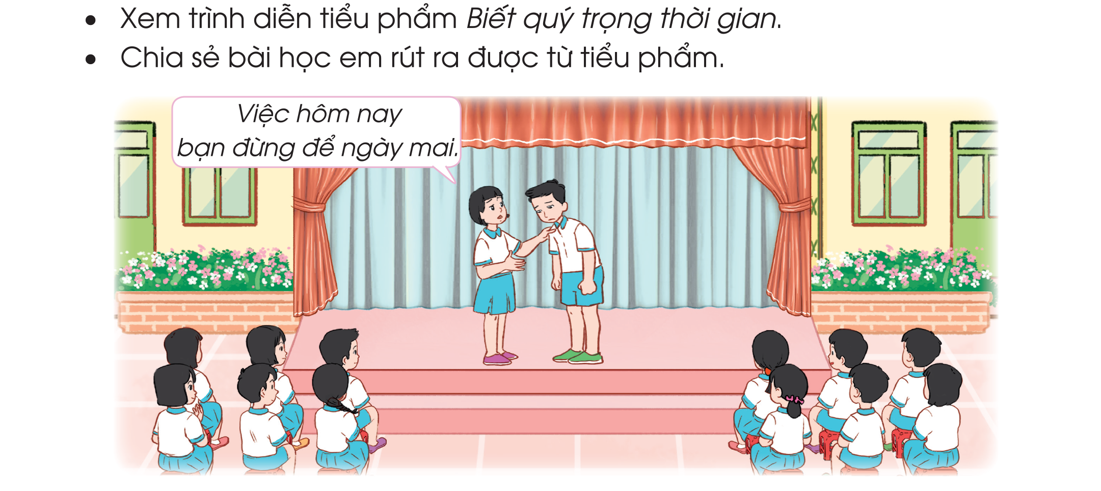

Slide 5

Ấn để đến trang sách

Slide 6


Hoạt động 1: Chia sẻ về một ngày của em
Em thức dậy vào mấy giờ?
Những việc làm chuẩn bị trước khi đi học là gì?

Slide 7
Em tham gia những hoạt động nào ở trường?
Những hoạt động vui chơi nào của em ngoài giờ học? ( đá cầu, trốn tìm, đọc sách, nhảy dây,...)

Slide 8


Những việc làm giúp đỡ gia đình khi em ở nhà là gì?

Slide 9


Kết luận
Trong một ngày, mỗi người chúng ta đều thực hiện nhiều hoạt động, cùng nhau. Để mỗi ngày trôi qua có ý nghĩa hơn, chúng ta nên làm nhiều việc có ích cho bản thân, gia đình và xã hội bằng cách sắp xếp các hoạt động, công việc theo thứ tự nhất định và cố gắng hoàn thành các hoạt động, công việc đó theo đúng kế hoạch.

Slide 10

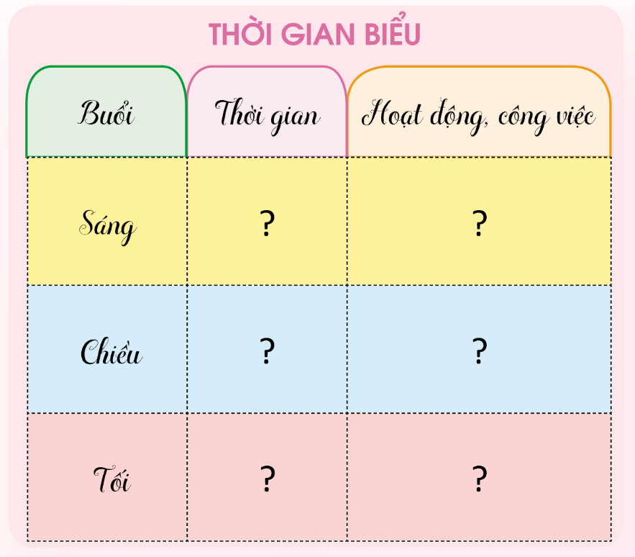

Hoạt động 2: Lập thời gian biểu
Lập thời gian biểu các hoạt động và công việc trong ngày của bản thân theo mẫu gợi ý trong SGK trang 29.

Slide 11
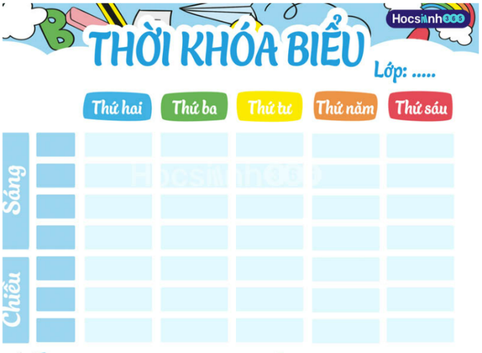
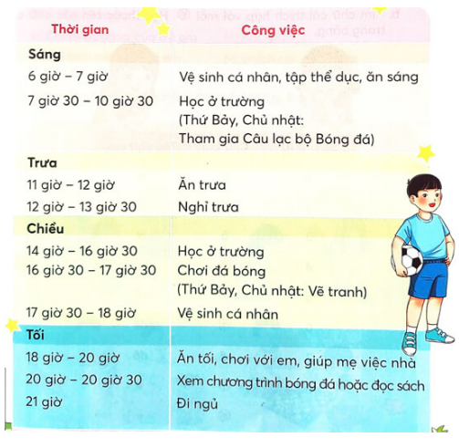

Slide 12

Kết luận
Lập thời gian biểu các hoạt động, công việc trong ngày là việc làm cần thiết, giúp các em thực hiện các công việc một cách đầy đủ và hiệu quả. Bên cạnh đó, lập thời gian biểu còn giúp các em dần hình thành được nếp sống khoa học, hợp lí. Các em hãy cố gắng thực hiện đầy đủ các hoạt động, công việc theo thời gian biểu đã xây dựng.

Slide 13

Ấn để đến trang sách

Slide 14

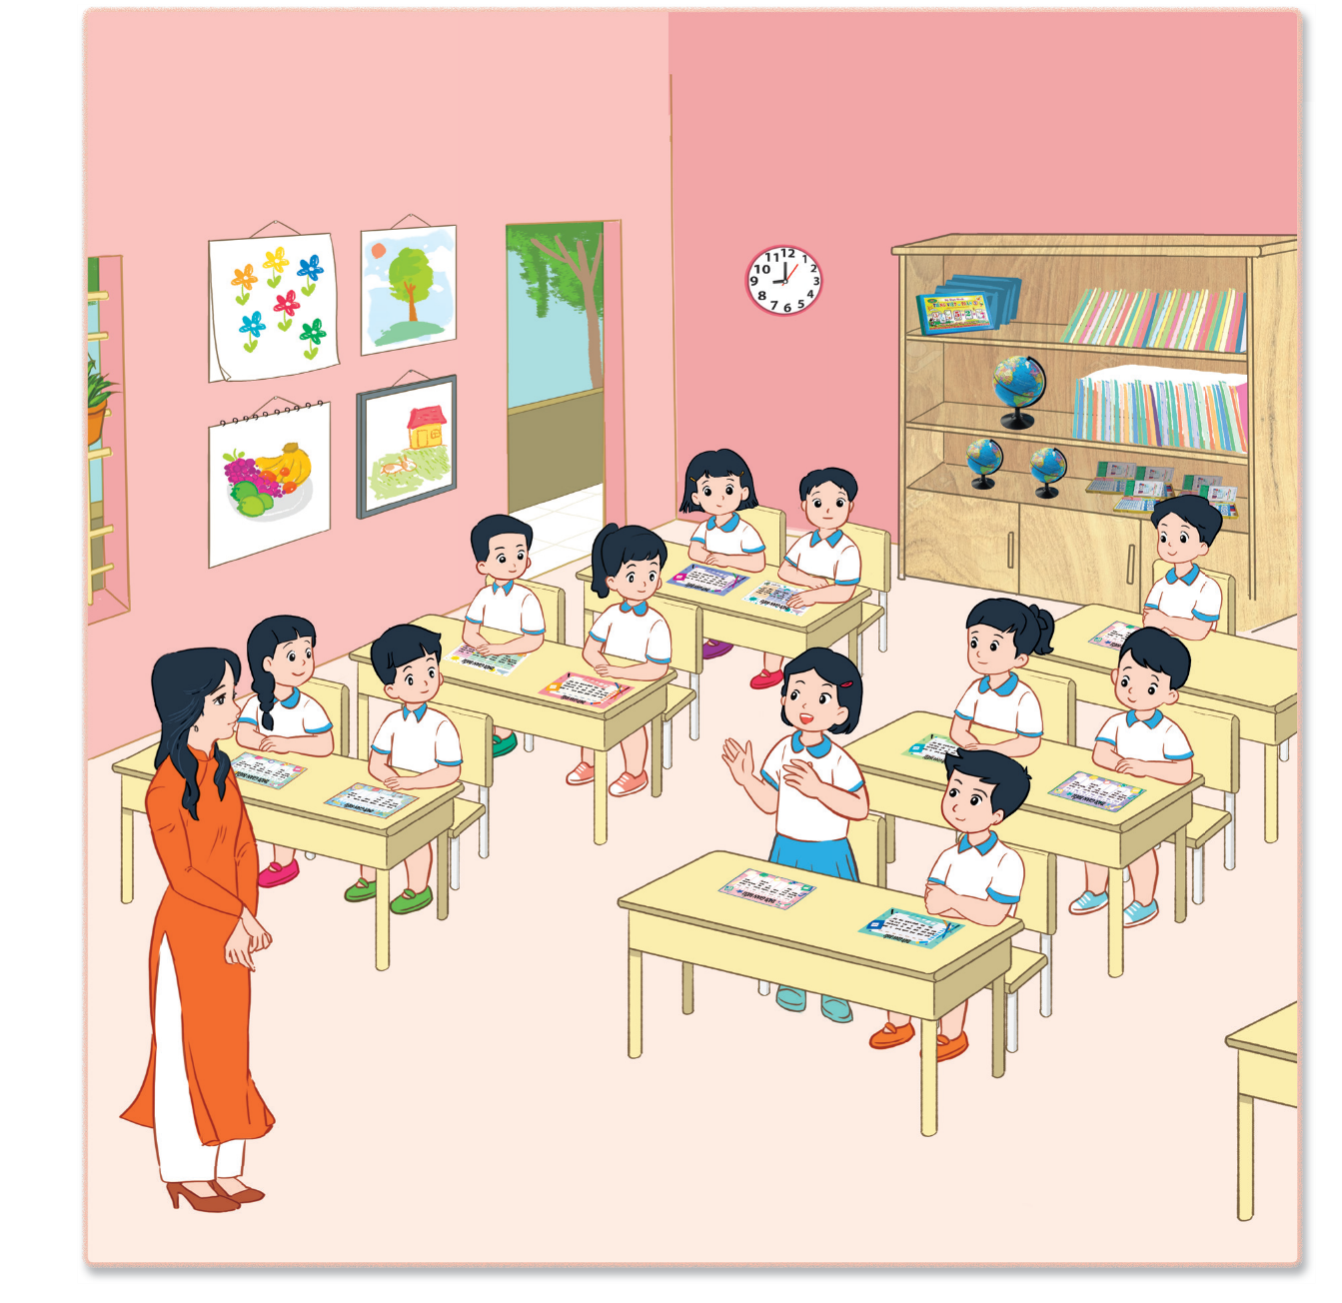
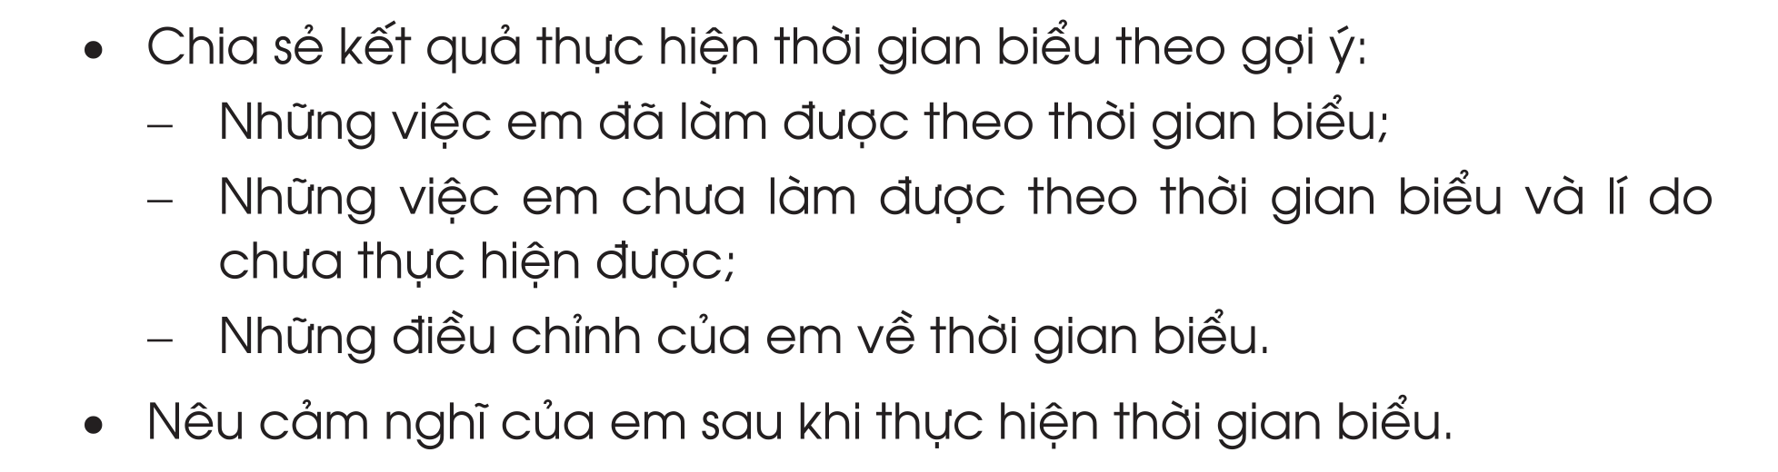

Slide 15

Ấn để đến trang sách

Slide 16



Slide 17



Câu hỏi 1: Em có thể làm gì để xây dựng không gian xanh trong gia đình?
A. Trồng cây trong nhà, trên ban công, ngoài cửa sổ,..
B. Trồng cây trong lớp học của em.
C. Trồng cây trong khuôn viên trường học.
D. Trồng rừng đầu nguồn.
Notes:
-GV click vào khung đáp án để chọn

Slide 18

Câu hỏi 2: Việc nào dưới đây giúp xây dựng không gian xanh ở gia đình?
A. Xây nhà kín, không có cửa sổ, thông gió, cửa kính để ngăn ánh sáng chiếu vào.
B. Lắp đặt nhiều cửa kính trong nhà để tận dụng ánh sáng tự nhiên.
D. Không vệ sinh nhà cửa để bụi bẩn làm chỗ cho cây mọc lên.
C. Luôn đóng cửa thật kín.
Notes:
-GV click vào khung đáp án để chọn

Slide 19
Câu hỏi 3: Để xây dựng ý tưởng trang trí ngôi nhà của em, em không nên làm gì?
A. Dự kiến về cách sắp xếp đồ dùng, vật dụng.
B. Chuẩn bị những đồ dùng, dụng cụ cần thiết.
C. Tìm người hỗ trợ việc trang trí ngôi nhà.
D. Mua thật nhiều đồ trang trí về rồi mới lên ý tưởng trang trí.
Notes:
-GV click vào khung đáp án để chọn

Slide 20
Câu hỏi 4: Vì sao em nên trang trí phòng của mình?
A. Em cảm thấy thích thú khi được ở nơi mà mình thích.
B. Để trông lạ mắt.
C. Để không ai có thể vào phòng em.
D. Để bố mẹ không bắt em học bài.
Notes:
-GV click vào khung đáp án để chọn

Slide 21
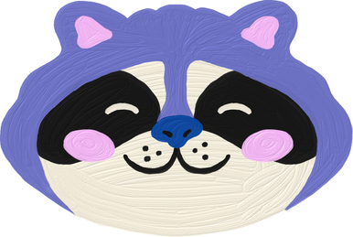

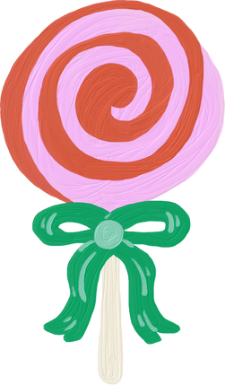
HƯỚNG DẪN VỀ NHÀ
Chia sẻ thời gian biểu với người thân
Dán thời gian biểu ở vị trí dễ thấy trong ngôi nhà của em
Thực hiện các hoạt động, công việc hằng ngày theo thời gian biểu đã xây dựng

Slide 22


Slide 23



Để kết nối cộng đồng giáo viên và nhận thêm nhiều tài liệu giảng dạy,
mời quý thầy cô tham gia Group Facebook
theo đường link:
Hoc10 – Đồng hành cùng giáo viên tiểu học
Hoặc truy cập qua QR code

